Slide 1

Active Server Page
ASP
อาจารย์ที่ปรึกษา อาจารย์ นวพร วรรณวิมลศรี
ผู้จัดทำโครงงาน
นาย กิติศักดิ์ อัตตสาร
นาย วรวิทย์ น้อยเกิด

Slide 2
Active Server Page
ASP
ASP
ASP
ASP
ASP
Microsoft
ASP
ASP
ASP
ASP
ASP
ASP
Microsoft
Microsoft
ASP
ASP
ASP
ASP
ASP
ASP
ASP
ASP
ASP
ASP
ASP
Microsoft
ASP
ASP

Slide 3
Internet

Slide 4
การทำงานของ HTML
Request Page
Normal Static
HTML Page
Request Page
Normal Static
HTML Page
Disk
Disk
HTTP
Decoding
HTTP Encoding
Add the
HTTP Wrapper
HTTP
Decoding
HTTP Encoding
Add the
HTTP Wrapper

Slide 5
การทำงานของ ASP
ASP Engine
Request Page
Request Page
ASP Engin
HTTP
Decoding
HTTP Encoding
Add the
HTTP Wrapper

Slide 6
ASP Engine
ASP File
DLL
SSI
HTML
ADO
Component
OBDC
Object
Disk

Slide 7
การทำงานของ ASP
Request Page
ASP Engin
HTTP
Decoding
HTTP Encoding
Add the
HTTP Wrapper
HTTP
Decoding
HTTP Encoding
Add the
HTTP Wrapper

Slide 8
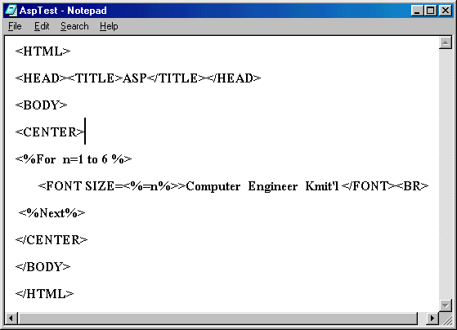

Slide 9
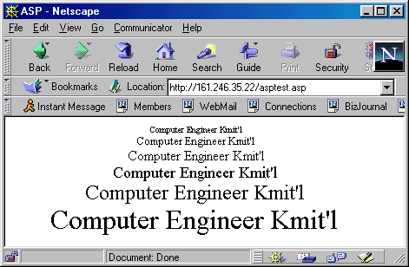

Slide 10
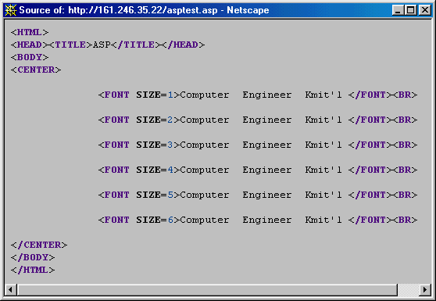

Slide 11
สิ่งที่ได้จาก ASP
สามารถสร้าง Web Page แบบ Dynamic
1. สามารถสร้าง Web Page แบบ Dynamic
ขจัดปัญหาของบราวเซอร์ในการประมวลผล SCRIPT
2. ขจัดปัญหาของบราวเซอร์ในการประมวลผล SCRIPT
3. ขจัดปัญหาของโพโตคอล HTTP ในเรื่องของการติดต่อ
ขจัดปัญหาของโพโตคอล HTTP ในเรื่องของการติดต่อ
4. Application ที่ใช้ในการเขียน
Application ที่ใช้ในการเขียน
5. อื่น ๆ
5. อื่น ๆ

Slide 12
ความต้องการพื้นฐาน ของ ASP
HARD WARE
HARD WARE
SOFTWARE
SOFTWARE

Slide 13
ความต้องการทางด้าน Software
- ระบบปฏิบัติการ ( OS )
Windows 95 / 98 / NT 4.0
- โปรแกรมที่ใช้ใน Web Server
Internet Information Server
Personal Web Server
- ASP Engine

Slide 14
Application Object
Session Object
A
S
P
Response Object
Request Object
Server Object
ObjectContext Object

Slide 15
บราวเซอร์ A
Request
Object
Session
Object
สำหรับ A
Internet
Application
Object
Response
Object
Session
Object
สำหรับ B
บราวเซอร์ B

Slide 16
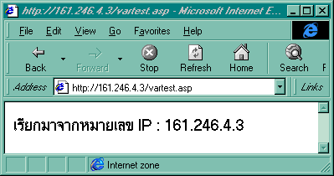
<%Temp = request.servervariables("REMOTE_ADDR")%>
เรียกมาจากหมายเลข IP : <%response.write(Temp)%>

Slide 17
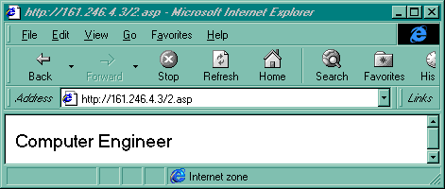
<%Response.write("Computer Engineer")%>

Slide 18
<%
Sub Session_OnStart()
.……….….………..
…………………….
End Sub
Sub Session_OnEnd()
.……….….………..
…………………….
End Sub
%>
อีเวนต์ OnStart
อีเวนต์ OnEnd

Slide 19
Server Object
เมธอด CreateObject
Set AdRot = Server.CreateObject(“MSWC.AdRotator”)
เมธอด MapPath
เมธอด URLEncode

Slide 20
Ad Rotator Component
Ad Rotator Component
Browser Capabilities Component
Browser Capabilities Component
Permission Checker Component
Permission Checker Component
Page Counter Component
Page Counter Component
Database Access Component
Database Access Component

Slide 21
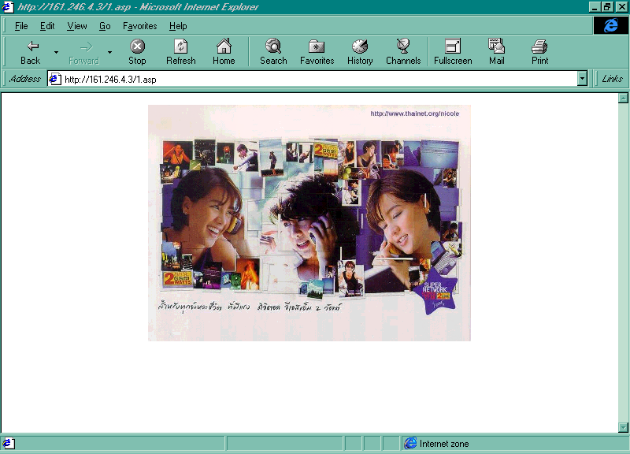


Slide 22
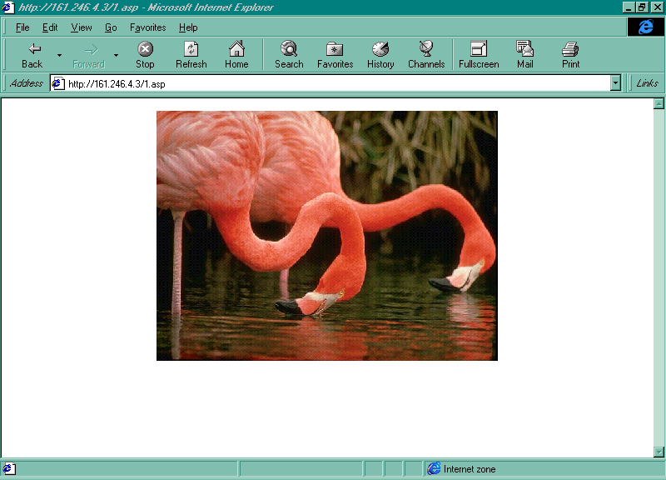


Slide 23


Slide 24
BrowserType Object
Browser Capabilities Component
Browser
ระบุชื่อของบราวเซอร์
Version
ระบุรุ่นของบราวเซอร์
Backgroundsounds
ระบุว่าบราวเซอร์นั้นสนับสนุน Sound หรือ ไม่
VBScript
ระบุว่าบราวเซอร์นั้นใช้งานกับ VBScript ได้หรือไม่

Slide 25
ActiveX Data Objects (ADO)

Slide 26
Connection
Errors
ActiveX Data Objects (ADO)
Properties
Command
Parameters
Properties
Recordset
Fields
Properties

Slide 27
เริ่ม
สร้าง Connection Object
และ เปิดการเชื่อมต่อ
สร้าง Recordset Object
นำข้อมูลจาก Recordset Object
มาใช้งาน
จบการใช้งาน
N
Y
ปิดการเชื่อมต่อของ Object ทั้งหมด
จบ

Slide 28
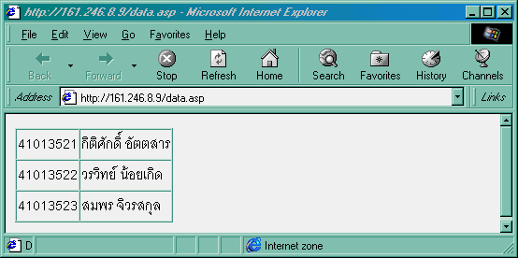
<% While Not Rs.EOF
Response.Write"<TR><TD>"& Rs("ID")& "</TD>"
Response.Write"<TD>"& Rs("Name")& "</TD></TR>"
Rs.MoveNext
Wend %>

Slide 29

ASP
THE END

